Slide 1
H4B - Maatschappijleer
H 5 - § 1 – Waarom werken we?
Week 2
Voor de SET in week 5:
Hoofdstuk 5 - §1, §4, §5, §6 en §7
Hoofdstuk 5 - § 1 – Waarom werken we? Hobby
Definitie van werk/arbeid: Geen economisch nut of belang
Vergt een inspanning
Gebruik van capaciteiten
(Evt.) Gebruik van gereedschap
Er is een maatschappelijke behoefte
Leveren van een product of dienst

Slide 2
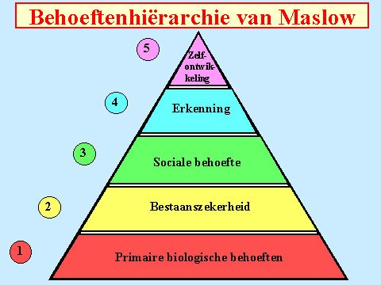
H4B - Maatschappijleer
H 5 - § 1 – Waarom werken we?
Week 2
Definitie van een verzorgingsstaat:
Een verzorgingsstaat is een land waar de overheid zich verantwoordelijk stelt voor het
welzijn van haar burgers.
Werk levert inkomen op. Daarmee kun je in je behoeften voorzien
Behoeften - Piramide van Maslov:
2

Slide 3
H4B - Maatschappijleer
H 5 - § 1 – Waarom werken we?
Week 2
Maatschappelijke positie:
Dit is de positie die je inneemt op de maatschappelijke ladder en deze is afhankelijk van:
De hoogte van het inkomen
De hoeveelheid macht en/of verantwoordelijkheid die iemand heeft
Het benodigde kennis niveau
Speciale aanleg en/of ervaring
Nadelige gevolgen – Sociale ongelijkheid
(Sociale ongelijkheid = Welvaart en de macht zijn niet gelijk verdeeld over mensen)
Hoge positie op de maatschappelijke ladder betekent:
Beter wonen
Betere gezondheid
Betere prestaties
Minder psychische problemen
3

Slide 4
H4B - Maatschappijleer
H 5 - § 1 – Waarom werken we?
Week 2
Arbeidsethos:
Dit is de betekenis die wij aan werk geven.
Voorbeelden:
werk is een maatschappelijke plicht
Van een werkeloze wordt verwacht dat hij zich laat omscholen of werk verricht
op een lager niveau
Sneeuwruimen in Amsterdam door mensen met een bijstandsuitkering
Arbeid is een sociaal grondrecht
Dit is een recente ontwikkeling. Lang werd werk gezien als een plicht, maar tegen-
woordig wordt werk ook gezien als een recht. Met andere woorden, het arbeids-
ethos is gewijzigd.
Opdrachten: Hoofdstuk 5 - §1: 1 tot en met 9
4

